Slide 1
Dall’etnografia tradizionale all’etnografia digitale

Slide 2
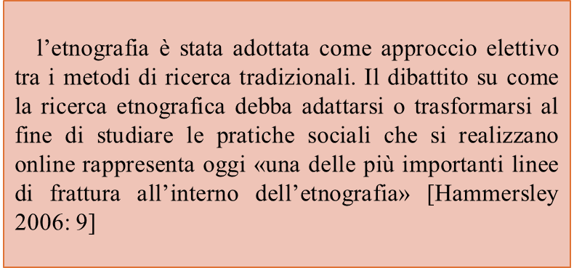
Dall’etnografia tradizionale alle etnografie digitali
A parere di Murthy [2008], nel momento in cui la ricerca etnografica si trasferisce su Internet, le sue competenze epistemologiche restano per lo più le stesse. L’obiettivo è sempre quello di narrare in modo efficace storie sociali, descrivendo le persone nella loro vita quotidiana; a cambiare è soltanto il modo in cui queste storie vengono raccontate. Tuttavia, l’Autore rileva un limite all’applicazione corrente dell’etnografia online, essendo utilizzata in prevalenza per studiare fenomeni sociali nascosti o devianti, quali la sessualità, la prostituzione e, più in generale, i crimini online [Hamman 1997; Jewkes 2003; Ashford 2008;]

Slide 3
Secondo Garcia et al. [2009], principalmente sono tre le caratteristiche che differenziano l’etnografia tradizionale da quella digitale.
Il ricercatore non è fisicamente compresente alle persone che sono oggetto della ricerca, pertanto non può ricorrere alle proprie capacità interpersonali per accedere ed interpretare il mondo sociale che sta esaminando. Piuttosto, l’etnografo del web dovrebbe sviluppare abilità nell’analisi di dati testuali, visuali e nell’organizzazione dell’interazione basata sulla comunicazione mediata da computer.
Nell’etnografia condotta online, il modo di ottenere l’accesso al setting di studio e ai soggetti cambia, in ragione dell’assenza di segnali fisici e della condizione di anonimità che il medium offre agli utenti. Di conseguenza, gli etnografi dovrebbero imparare a governare la loro identità e la presentazione di sé online e a gestire le impressioni di sé che indirizzano agli altri, attraverso strumenti quali e-mail, chat e messaggistica istantanea.
La commistione tra dimensione pubblica e privata online solleva questioni di ordine etico rispetto alle possibilità di accesso ai dati e agli strumenti per la tutela della privacy e della riservatezza. L’etnografo che compie il suo studio attraverso il web, quindi, dovrebbe acquisire ed applicare i principi di base per la protezione degli individui che interagiscono online.
Etnografia tradizionale
Si basa prevalentemente su interazioni faccia a faccia
Etnografia digitale
Si basa prevalentemente su interazioni online
Campi digitali:
Siti, social network, forum, blog…
MULTI SITUATA
Più intrusiva:
L’osservatore è presente sul campo
Meno intrusiva:
L’osservatore interagisce con i partecipanti attraverso la comunicazione digitale o può non avere alcuna interazione
Campo fisico: comunità, organizzazione, gruppo sociale…
UN SOLO SITO
Può prevedere anche una raccolta dati offline
DiMarco e DiMarco [2003], invece, ritengono che la differenza principale tra etnografia offline e online si verifichi nella fase di raccolta dati. Nelle ricerche offline, i ricercatori hanno a disposizione tutti i sensi per raccogliere informazioni e verificarle: l’etnografo osserva ciò che gli accade intorno, ne ascolta i suoni, percepisce odori, assapora gusti e può avere un contatto fisico

Slide 4

Etnografie digitali per il web
etnografia virtuale [Hine 2000; 2005]
etnografia digitale [Murthy 2008]
etnografia online [Markham 2005]
Dall’analisi della letteratura corrente, si rintracciano approcci etnografici diversi in merito ad alcuni aspetti:
Oggetto della ricerca
Spazio della ricerca (Rapporto online/offline)
Tecniche di ricerca
Finalità della ricerca

Slide 5
Oggetto della ricerca
Sulla base di una revisione degli studi di etnografia digitale condotti tra la fine degli anni Novanta e gli anni Duemila, Garcia et al. (2009) hanno classificato quattro tipi di fenomeni sociali e di setting che sono stati oggetto d’indagine
fenomeni sociali che esistono soltanto online
fenomeni sociali che esistono principalmente online
mondi sociali “multimodali”
mondo sociale offline

Slide 6
fenomeni sociali che esistono soltanto online
Ricerche condotte su gruppi e comunità di persone che interagiscono esclusivamente attraverso Internet e che non hanno contatti offline.
Un esempio è costituito dai membri di gruppi di sostegno online, formati da persone che condividono un medesimo problema e si scambiano informazioni e supporto emotivo, senza avere interazioni faccia a faccia, ma soltanto comunicazioni mediate da computer.
In questi casi, si possono esaminare soltanto le interazioni mediate da computer e il modo in cui le persone presentano loro stesse nel cyberspazio. Studi di questo tipo sono stati portati avanti da Walstrom [2000; 2004a; 2004b], che si è dedicato alle persone con disturbi alimentari, e da LeBesco [2004] sulle persone in sovrappeso

Slide 7
b. fenomeni sociali che esistono principalmente online
situazioni in cui i membri di un gruppo instaurano la maggior parte dei loro contatti attraverso il Web, ma potrebbero avere altresì interazioni nel mondo “reale”.
Setting di questo tipo sono stati indagati nella ricerca di Lysloff [2003] sui compositori di musica computerizzata, che interagivano in prevalenza nel Web e soltanto occasionalmente avevano incontri faccia a faccia;
nello studio di Whitty [2004] sul cybersesso, in cui si considerarono i comportamenti delle persone nel creare una relazione online, pur riconoscendo che una parte di tali relazioni si sarebbe sviluppata in seguito offline

Slide 8
c. mondi sociali “multi-situati”
alcuni fenomeni possono presentare aspetti interessanti che si manifestano sia online, sia offline; il loro esame richiede di includere sia interazioni mediate da computer, sia comunicazioni faccia a faccia.
Esistono molte ricerche in cui il medesimo fenomeno è stato indagato considerando le interazioni online e approfondendo la conoscenza attraverso tecniche di ricerca offline.
Un caso è rappresentato dallo studio di Hampton e Wellman [2001] su “Netville”, una comunità online sperimentale in cui uno dei due autori visse e condusse un’osservazione partecipante, sia virtuale sia faccia a faccia, sulla vita dei membri della comunità.
Altre ricerche in cui gli etnografi hanno osservato fenomeni, tenendo conto delle manifestazioni nel cyberspazio e nel mondo fisico, sono quella di Miller e Slater [2000] sul modo di utilizzare Internet da parte degli abitanti di Trinidad;
quella di Kozinets [2001] sul mondo dei fan di Star Trek;
la ricerca di Kendall [2002] sulla mascolinità in un pub online;
lo studio di Clark [2004] su un gruppo di utilizzatori di Linux;
quello di Jones [2005] sui maschi gay frequentatori di chat room per scopi sessuali

Slide 9
d. mondo sociale offline come setting di ricerca
con questa tipologia si intendono quelle indagini etnografiche rivolte a studiare gli effetti di Internet e della comunicazione mediata da computer su aspetti “offline” della vita sociale
Garcia et al. [2009] rilevano che sono scarsi gli studi di questo genere e citano la ricerca di Bakardjieva [2005]

Slide 10
Bakardjieva [2011]

Slide 11
1. Individuazione dell’oggetto e delle domande di ricerca
Studiamo un fenomeno che è direttamente connesso alla cultura o alle comunità online
Research on online communities
Es.
4chan.org
Reddit.com
Studiamo un fenomeno sociale generale che ha anche aspetti legati ad Internet
Research on communities online
Es. Movimento 5 Stelle

Slide 12
Research on online communities
Uno studio di un particolare gruppo di discussione, di un mondo online, di un tipo di comportamento in un social network, di un modello linguistico in un microblog, ecc.
Questi studi sono significativi in quanto le comunità online, le identità online, i modelli socio-linguistici online, le cyberculture, le relazioni che emergono attraverso la comunicazione mediata da computer e altri tipi di interazioni sociali online costituiscono degli elementi centrali, costrutti di base che la ricerca cerca di comprendere
Baym (1999) soap oper newsgroup
Correll (1995) Lesbian cafè online

Slide 13
Research on communities online
Esaminare un fenomeno che si compie nella realtà «fisica», ma che si manifesta anche nel cyberspazio pone al ricercatore alcuni dilemmi su quale spazio dedicare nello studio e quale peso attribuire alla componente online in relazione all’orientamento della teoria.
Secondo Kozinets [2009], in questo caso la netnografia dovrebbe avere un ruolo secondario o di supporto allo studio «tradizionale» del fenomeno nella realtà offline
Campbell (2006) studio su un gruppo online di skinhed
Kozinets (2001) la comunità di fan di Star Trek

Slide 14
Il ciclo metodologico della ricerca etnografica online
Riprendendo, con modifiche, la proposta di Creswell [2007: 70-71], le fasi che possono essere identificate sono:
A. determinare se l’etnografia sia il metodo più appropriato per studiare l’oggetto dello studio: l’etnografia è appropriata, infatti, se l’intento della ricerca è quello di descrivere come un gruppo culturale funzioni e di esplorarne il linguaggio, i modelli di comportamento, gli atteggiamenti e le credenze condivisi, nonché tematiche come il potere, il dominio e la resistenza;

Slide 15
Il ciclo metodologico della ricerca etnografica online
B. identificare e localizzare un gruppo che condivide una medesima cultura: in genere, si tratta di un gruppo sociale che convive da lungo tempo e che, pertanto, ha in comune un certo linguaggio, modelli di comportamento ed atteggiamenti, che si distinguono in un sistema riconoscibile; in alcuni casi, potrebbe anche trattarsi di un gruppo marginalizzato dal resto della società. Poiché gli etnografi dovranno trascorrere molto tempo ad osservare e parlare con i membri del gruppo, potrebbe essere necessario individuare uno o più persone all’interno del gruppo (definiti guardiani o informatori) che favoriranno l’accesso del ricercatore;

Slide 16
Il ciclo metodologico della ricerca etnografica online
C. selezionare temi o questioni da studiare riguardanti il gruppo: l’etnografo inizia lo studio attraverso l’osservazione del gruppo nella sua vita ordinaria e tenta di individuare modelli significativi come eventi, cicli di vita e temi culturali. La “cultura” rappresenta un elemento che viene conferito al gruppo dal ricercatore, il quale la desume dalle parole e dai comportamenti, dalla tensione tra ciò che si fa e si dovrebbe fare, nonché dagli artefatti che ha osservato tra i membri del gruppo

Slide 17
Il ciclo metodologico della ricerca etnografica online
D. Stabilire quale tipo di etnografia adottare per studiare i concetti culturali del gruppo; difatti, si distinguono varie tipologie di etnografia: etnografia combinante, etnografia realista e critica, etnografia multi-situata
L’etnografia “combinante” (combinative ethnography) cerca di studiare le interazioni degli individui e dei gruppi attraverso l’analisi del modo in cui utilizzano gli spazi e il territorio. Si tratta di inventariare gli spazi sulla base dei diversi gruppi e delle attività di cui si compongono e delle interazioni che si vengono a creare, laddove gli spazi costituiscono gli ambienti della vita quotidiana (l’abitazione privata, la scuola, il luogo di lavoro, i pub, ecc.) [Baszanger, Dodier 2004]. Secondo DiMarco e DiMarco [2003: 166], gli spazi “virtuali” creati per l’interazione sociale non sono così diversi dagli spazi “reali”: nei pub virtuali, ad esempio, le norme sociali e le aspettative di comportamento sono simili a quelle riscontrabili nei locali reali

Slide 18
Il ciclo metodologico della ricerca etnografica online
D. Stabilire quale tipo di etnografia adottare per studiare i concetti culturali del gruppo; difatti, si distinguono varie tipologie di etnografia: etnografia combinante, etnografia realista e critica, etnografia multi-situata
L’etnografia “multi-situata” (multi-sited ethnography) si propone di superare l’idea di una ricerca vincolata ad un campo spazialmente circoscritto e di estendere l’indagine a tutti i “siti” che il ricercatore ritenga siano utili, allo scopo di considerare tutte le diverse dimensioni che possano riguardare un medesimo fenomeno sociale. L’idea sottesa è che significati, oggetti culturali ed identità siano elementi fluidi ed in continua circolazione e che, pertanto, essi si collochino in una dimensione spazio-temporale diffusa, non più delimitata ad un unico campo [Marcus 1995]

Slide 19
Il ciclo metodologico della ricerca etnografica online
E. ottenere informazioni dal contesto in cui il gruppo vive ed interagisce: si tratta del cosiddetto “lavoro sul campo” (fieldwork), il quale implica che l’etnografo si rechi sul luogo della ricerca, rispetti i tempi di vita delle persone che vi vivono e raccolga un’ampia varietà di dati. Questioni come il rispetto, la reciprocità, la sensibilità per l’altro sono centrali per la ricerca etnografica. L’etnografo deve prestare una particolare attenzione a come ottiene l’accesso al campo, ad avere un atteggiamento di reciprocità nei confronti degli individui osservati, ad assumere in ogni momento dell’indagine un comportamento etico (ad es. presentando in modo chiaro il proprio ruolo e le finalità dello studio). La raccolta di dati sul campo può avvenire ricorrendo non soltanto all’osservazione, bensì ad una pluralità di tecniche di ricerca: dall’intervista etnografica, sondaggi, analisi del contenuto, metodi di elicitazione, tecniche audiovisive, mappe spaziali, analisi dei reticoli sociali (Creswell 2007)

Slide 20
Le fasi operative dell’etnografia online
1. Individuazione dell’oggetto e delle domande di ricerca
2. Definizione del metodo e delle tecniche di ricerca
3. Definire il campo ONLINE: analisi di sfondo; scelta del campo/i
4. Accesso al campo/i ONLINE
5. Tipologia di dati da raccogliere
6. Raccolta dati
7. Analisi dei dati
8. Presentazione dei dati

Slide 21
DEFINIRE IL CAMPO
Secondo una battuta attribuita al sociologo di Chicago Everett Hughes, il ricercatore dovrebbe selezionare le domande di ricerca per le quali l’ambiente di ricerca che ha già scelto rappresenti il luogo ideale [cit. in Atkinson, Hammersley 2009: 29]. Al di là dell’osservazione ironica di Hughes, l’individuazione dell’ambiente (o degli ambienti) in cui si condurrà lo studio costituisce un passaggio significativo, che tende ad influenzare il modo in cui saranno sviluppate le domande di ricerca.

Slide 22
DEFINIRE IL CAMPO
Problema della definizione del CAMPO
“il concetto di CAMPO viene messo in discussione. Se la cultura e la comunità non sono situate in modo evidente in un luogo, allora nessuna delle due può essere etnografia (….)
Quindi l’etnografia virtuale è parziale. Una descrizione olistica di qualunque informatore, luogo o cultura è impossibile da raggiungere”
(Hine 2000, p. 64-65)
le strategie impiegate dall’etnografia tradizionale per analizzare una comunità geograficamente localizzata non sono confacenti quando la comunità è situata nel cyberspazio. Infatti, non solo la forma diffusa ed interconnessa delle interazioni online rende assai complessa l’identificazione di confini precisi per una comunità online [Hooley et al. 2012]; ma è anche il concetto stesso di “comunità online” che appare limitante – se non obsoleto [Bertolazzi, Strizzolo 2012] – per indicare la molteplicità di contesti di studio che il cyberspazio offre agli studiosi.
Nel web, vi è difficoltà a definire confini, ma a definire anche un campo univoco

Slide 23
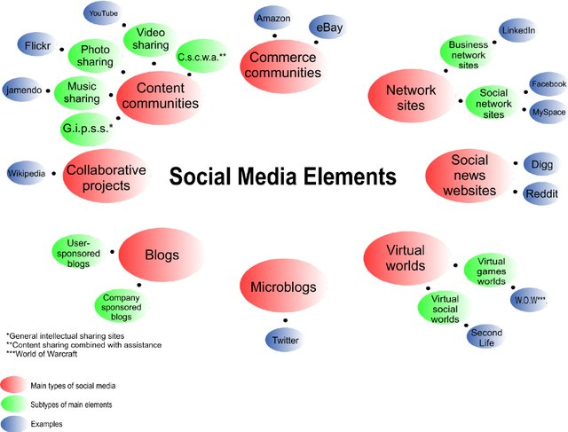
Definire il CAMPO: quali campi online?
WEB 1.0
Siti web; e-mail; discussioni su forum, chat room, blog
WEB 2.0: Piattaforme digitali
Social media per la condivisione (Facebook)
Piattaforme per la condivisione video (You Tube)
siti di condivisione di foto (Flickr)
Piattaforme di microblogging (Twitter)
siti di giochi online

Slide 24
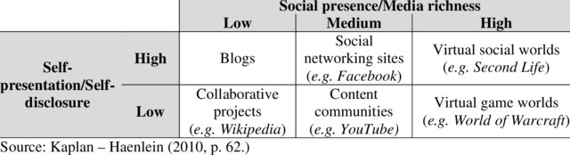
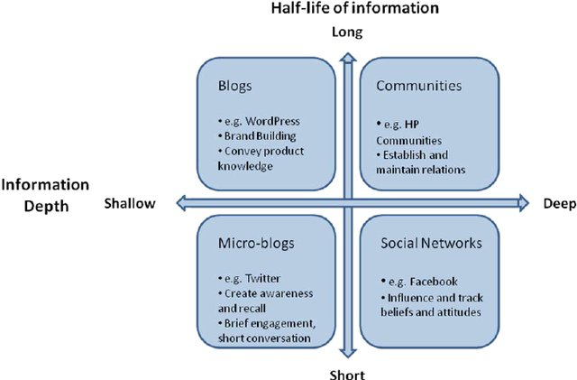

Slide 25
Definire il CAMPO: motori di ricerca
Name | Language
Baidu | Chinese, Japanese
Bing | Multilingual
Blekko | English
DuckDuckGo | English
Exalead | Multilingual
Gigablast | English
Google | Multilingual
Munax | Multilingual
Qwant | Multilingual
Sogou | Chinese
Soso.com | Chinese
Yahoo! | Multilingual
Yandex | Multilingual
Youdao | Chinese
una lista esauriente di motori di ricerca è fornita da Wikipedia al link: http://en.wikipedia.org/wiki/List_of_search_engines

Slide 26
Definire il CAMPO: motori di ricerca
Motori di ricerca “focalizzati”(trend di ricerca, ricerca di Blog, gruppi di discussione, microblogging, ecc.)
groups.google.com
https://www.google.it/trends/
http://it.groups.yahoo.com/
Twitter search, which allows a search of the active microblog Twitter: https://twitter.com/search-home
Ricerca su FB di persone, bacheche pubbliche, pagine, gruppi

Slide 27
Definire il CAMPO: metamotori di ricerca
Metamotori Internazionali | Motori di Ricerca utilizzati
CNet / Search.com | Altavista, Ask Jeeves, WiseNut
Dogpile | Google, Overture, Teoma, Ask Jeeves, Looksmart
Fazzle | Altavista, MSN, Netscape, Wisenut, Yahoo!
Infospace | Google, Yahoo!, Overture, Ask Jeeves, Altavista, About
Ixquick | Abacho, Altavista, Ask Jeeves, Teoma, Espotting, FindWhat, Lycos, MSN, Open Directory, Virgilio
Mamma.com | Google, MSN, Teoma, Open Directory
Metacrawler | Google, FAST-AllTheWeb, Excite, Open Directory
Multimeta | Altavista, Voila, Excite, HotBot, Lycos, MSN, Ah-ha, Yahoo!
ProFusion | MSN, Yahoo!, AOL, Netscape, Teoma, Overture
Surfwax | Looksmart, WiseNut, Yahoo!
Vivisimo | MSN, Lycos, Netscape Search
Widow | About, AOL, FAST-AllTheWeb, FindWhat, Google, Kanoodle, Ah-ha,MSN, Open Directory, Overture, WiseNut, Yahoo!
Metamotori Italiani | Motori di Ricerca utilizzati
Cerca.com | Tutti i motori italiani, internazionali e metamotori, a scelta
Globalmotors | Altavista, Arianna, Lycos, Virgilio, Tiscali Search, Excite, Yahoo!,SuperEva, IlTrovatore
Goldenclic | I più importanti motori di ricerca
Il Motore | I principali motori di ricerca

Slide 28
ALCUNI LIMITI NELL’UTILIZZO DI MOTORI DI RICERCA
Quantità dei siti catalogati
Disomogeneità dei risultati di ricerca (ricerche targettizzate su indirizzo IP, ricerche precedenti, data center)
SUGGERIMENTO: cambiare i settings della location e disabilitare la ricerca basata sullo storico
Modalità di indicizzazione dei siti («frame basato sui motori di ricerca porterà a campioni che sono inclinati alle parti più trafficate del web […] una base di campionamento costruita per mezzo dei motori di ricerca è probabile che rifletta ciò che l'utente medio trova» (Weare, Lin 2000: 278-9). Perciò, se studio comunità esclusive, siti miranti alla chiusura, i cui autori vogliano evitare i controlli la ricerca attraverso motori potrebbe essere inefficace
Manipolazione dei risultati delle ricerche: il caso 911truth.org
«For months between March and September 2007, the 9/11 truth movement’s site appeared in the top five results for the query 9/11, and the other two [New York City Government and New York Times] were well below result fifty. In mid-September 2007, around the anniversary of the event, there was drama. 911truth.org fell precipitously to result two hundred, and subsequently out of
the top one thousand, the maximum number of results served by Google» (Rogers 2009: 20)

Slide 29
Definire il CAMPO: Ricerca per KEY-WORD
Siti GRATUITI che offrono strumenti per l’ANALISI DELLE PAROLE CHIAVE:
http://ubersuggest.org/
https://adwords.google.com/KeywordPlanner
http://www.wordtracker.com/
Altri strumenti (parzialmente gratuiti) per SEO (search engine optimization):
http://it.semrush.com/it/
https://ahrefs.com (backlink checker tools)
http://it.majesticseo.com/ (backlink checker tools)

Slide 30
Esercitazione
Definire il campo per un ricerca di etnografia digitale
Oggetto della ricerca:
IL DATING ONLINE IN ITALIA
Domande di ricerca:
quali persone utilizzano questo tipo di servizio?
Quali i siti più frequentati?
Esistono differenze tra i siti di dating online?
Quali possibilità hanno le persone di presentare loro stesse nei siti di dating?
Il dating online è ancora un’attività socialmente stigmatizzata oppure è accettata?
QUALI CAMPI ONLINE STUDIARE?

Slide 31
3. ACCESSO AL CAMPO
Accesso strumentale
Si può applicare nel caso dei dati archiviati liberi – ovverosia di quei dati pubblicati dagli utenti, che sono già disponibili online
Limiti metodologici:
Viene a mancare il coinvolgimento degli individui osservati, fondamentale per capirne i fondamenti culturali [Kozinetz 2009]
Limiti etici:
se le interazioni online sono sufficientemente reali da fornire un contesto adatto ad uno studio etnografico, esse sono sufficientemente reali anche per i partecipanti, che possono sentire di essere stati danneggiati o che la loro privacy sia stata violata dai ricercatori [Hine 2000: 23]

Slide 32
3. ACCESSO AL CAMPO
Accesso negoziato
si realizza quando il ricercatore deve raccogliere dati liberi, ma soprattutto quando i dati sono condizionati. L’accesso a spazi online riservati impone allo studioso di chiedere il permesso agli utenti per legittimare la sua presenza e di poter disporre dei dati raccolti sul campo ai fini dell’indagine.
Vantaggi: si evitano problemi etici; coinvolgimento degli utenti che garantisce migliore comprensione
Possibili problemi: difficoltà a farsi accettare dai «guardiani» (amministratori, moderatori, ecc.);
eccessivo coinvolgimento (es. Orgad (2005) durante la ricerca riceve una mail da uno dei partecipanti che inizia così «mi sa che saremo amici per tutta la vita»…)

Slide 33
3. ACCESSO AL CAMPO
Accesso negoziato
Pratiche per ottenere la fiducia dei partecipanti
Prendere tempo per conoscere il gruppo oggetto di studio prima di annunciare il proprio progetto, per capire quale approccio adottare ed evitare di offendere o confondere le persone
Essere consapevoli che i tentativi di entrare in un gruppo e la diffusione di informazioni sulla ricerca potrebbero essere percepite come un’intrusione o come spamming. Questo riguarda, soprattutto, gruppi che sono stati già studiati e che non hanno vissuto un’esperienza positiva
Considerare ciò che si vuole osservare attraverso il lurking prima di annunciare la propria presenza e valutare se raccogliere i dati ottenuti dall’osservazione covert: es. nello studio etnografico sulle chat room in Israele, Shoham (2004) prima entrò come lurker e soltanto dopo un periodo di frequentazione della chat si presentò come ricercatore)

Slide 34
3. ACCESSO AL CAMPO
Accesso negoziato
Pratiche per ottenere la fiducia dei partecipanti
Permettere ai partecipanti di accedere ad informazioni più approfondite sul progetto di ricerca (ad es. indirizzandoli ad un sito istituzionale); evitare di riempire di informazioni le persone al primo contatto e, in ogni caso, utilizzare un linguaggio accessibile
Rispettare il principio del «piede nella porta» (Joinson 2005): pensare a quanto tempo, coinvolgimento e informazioni si stanno chiedendo ai partecipanti al primo incontro. Joinson sottolinea che è più facile conquistare la fiducia delle persone se si inizia con brevi interazioni online, per poi nel tempo rivolgere richieste più onerose in termini di tempo e coinvolgimento

Slide 35
3. ACCESSO AL CAMPO
Per ottenere l’accesso è necessario acquisire competenza culturale sulle norme del gruppo. Strategie:
Identificare se stessi come membro/simpatizzante del gruppo: nello studio di LeBesco sui gruppi online di supporto per persone sovrappeso, l’Autrice si presenta come studiosa che ha perso peso e che non vuole più essere considerata «grassa» (LeBesco 2004)
Contatti personali: in alcuni spazi web (es. chat room) è possibile prendere contatti personali con un solo membro, al fine di chiedere suggerimenti su come comportarsi al meglio all’interno di una comunità (Catterall, Maclaran 2002)
Partecipare alle attività prima di iniziare lo studio: nell’indagine su un MUDs (gioco online), Cherny (1999) ha svolto il ruolo di giocatore per un certo periodo prima di iniziare l’osservazione
Osservare attraverso il lurking: l’osservazione in incognito può essere svolta se le regole di accesso al campo online studiato lo permettono (es. sì nel caso di un forum pubblico; no, nel caso di un forum che richiede un’iscrizione)

Slide 36
4. Tipologia di dati da raccogliere
Dati archiviati (user generated content già presenti online)
Dati liberi
Dati condizionati
Dati sollecitati (es. partecipazione degli utenti a interviste online, blog e diari online, ecc.)
Note del ricercatore (note del ricercatore mentre conduce l’osservazione partecipante)

Slide 37
5. Tecniche di raccolta dati: l’osservazione online
L’osservazione partecipante online richiede aggiustamenti rispetto alla tecnica tradizionale perché [Garcia et al. 2009]:
il ricercatore non può osservare direttamente le persone che sta studiando;
la capacità di registrare tecnologicamente eventi, interazioni e luoghi in una ricerca online cambia il ruolo delle note del ricercatore e il modo in cui sono riportati i risultati;
la natura dei dati online (dati testuali e visuali anziché parole ed azioni) richiede nuove competenze per la comprensione e l’analisi;
gli studi etnografici correnti su Internet tendono a privilegiare dati testuali anziché dati visivi, così come l’utilizzo dei suoni e dei movimenti sono scarsamente analizzati

Slide 38
Osservazione online PARTECIPANTE
OSSERVAZIONE OVERT
Il ricercatore dichiara la sua presenza e i suoi obiettivi (ad es. contatta l’amministratore di un forum; pubblica un post indicando ruolo e finalità dell’indagine)
Partecipa all’interazione online (es. interagisce con i membri di un gruppo online)
Può raccogliere dati sollecitati (es. chiede ai membri del gruppo online di partecipare ad interviste online, focus group online, ecc.)
OSSERVAZIONE COVERT
Il ricercatore non dichiara la sua vera identità
Accede al campo attraverso un’identità falsa (es. si iscrive ad un gruppo online usando un nickname inventato) e interagisce con gli altri partecipanti fingendosi uno di loro
(Problemi etici)

Slide 39
Osservazione online NON PARTECIPANTE
OSSERVAZIONE OVERT
Il ricercatore dichiara la sua presenza e i suoi obiettivi (ad es. contatta l’amministratore di un forum; pubblica un post indicando ruolo e finalità dell’indagine)
Il ricercatore NON partecipa all’interazione online
(es. si iscrive ad un gruppo, ma non inserisce commenti)
OSSERVAZIONE COVERT
Il ricercatore non dichiara la sua vera identità, tanto meno gli scopi della sua ricerca
Accede al campo, ma si astiene dal partecipare alle interazioni online. È un osservatore silenzioso (Lurker)
(Problemi etici)

Slide 40
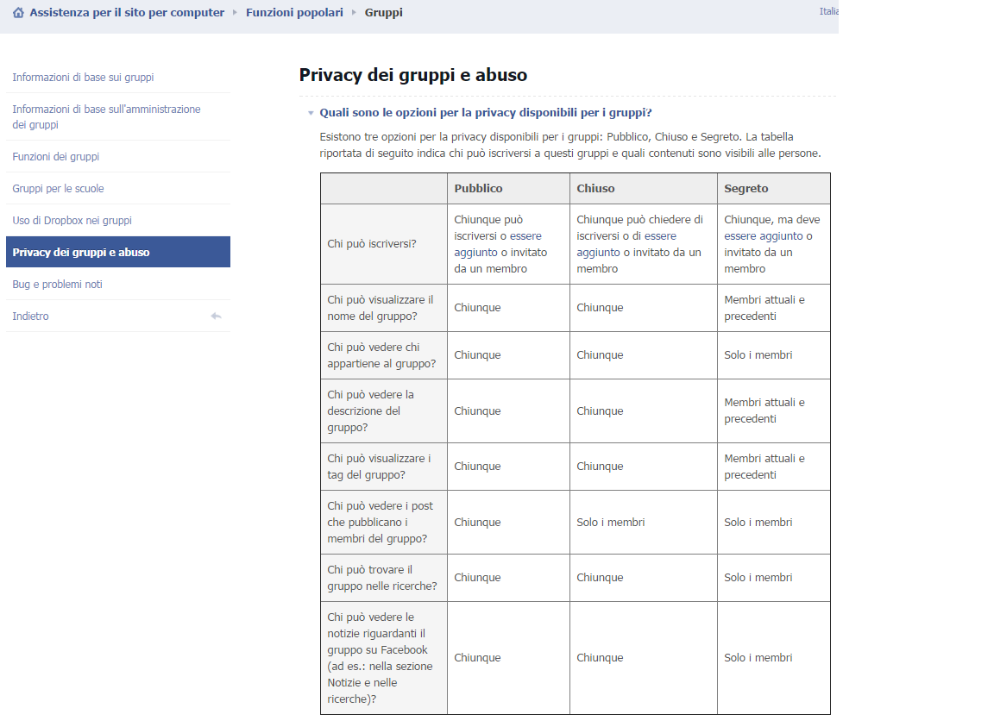

Slide 41
L’osservatore lurker
In alcuni studi (Kozinetz, Handelman 1998; Shoham 2004), si sostiene che uno studio basato sull’osservazione partecipante online possa iniziare con un’osservazione in incognito (lurking), che consente di familiarizzare con il setting e di svolgere una sorta di analisi di sfondo dell’ambiente online studiato
Per altri (Bell 2001; Miller, Slater 2000), l’osservazione online svolta in incognito offre vantaggi sulla non intrusività della tecnica, ma solleva altresì dilemmi etici (LeBesco 2004)
In alcuni studi, emerge che gli individui osservati in un primo tempo attraverso un’osservazione in incognito e poi messi al corrente dell’osservazione, si sono sentiti spiati e avrebbero preferito essere coinvolti dal principio (LeBesco 2004)
Per altri autori, l’osservazione in incognito è eticamente inaccettabile (Kozinetz 2002; Chen, Hall, Johns 2004)

Slide 42
Il lurking passivo
È opportuno distinguere due tipi di lurking, che definiremo attivo e passivo.
Nel lurking passivo, il ricercatore è un osservatore silenzioso e non ha alcuna interazione con l’ambiente che sta studiando, evitando di intervenire nella discussione o di replicare ai commenti degli utenti. Per quanto riguarda l’accesso al campo, esso sarà di tipo strumentale, in quanto la presenza celata del ricercatore e il presunto libero accesso ai dati non richiederà necessariamente la negoziazione con i “guardiani” dello spazio online considerato nell’indagine. Rispetto alla dimensione del tempo, non è necessario che ci sia un rapporto di sincronia tra gli utenti e il ricercatore. Difatti, il ricercatore può recuperare dagli archivi online messaggi e conversazioni del passato, senza che occorra un interscambio sincronico con gli utenti del web.

Slide 43
Il lurking attivo
Nel lurking attivo, il ricercatore mantiene ancora l’anonimato, non rivelando né il proprio ruolo, né gli obiettivi della ricerca. In questo caso, tuttavia, egli assume un ruolo attivo nello spazio web osservato, entrando in interazione con gli utenti e simulando di essere “uno di loro”. Il lurking attivo si rende necessario qualora la disponibilità dei dati sia condizionata: si pensi al caso di un gruppo chiuso su Facebook, in cui chi intenda farne parte dovrà chiedere l’iscrizione ai membri. Nel momento in cui il ricercatore “si espone” online – anche semplicemente richiedendo l’iscrizione ad un gruppo – il lurking diventa attivo.

Slide 44
Osservazione partecipante e completa
Nell’osservazione partecipante online, lo studioso dichiara la sua presenza e i suoi intenti agli utenti osservati. Questa modalità di osservazione arricchisce il ricercatore del prezioso contributo fornito dagli utenti stessi: egli potrà porre domande, stimolare gli utenti a discutere su determinati temi, mettere a confronto le considerazioni che avrà formulato sul campo.
Inoltre, attraverso l’osservazione partecipante, l’etnografo ha l’opportunità di sviluppare una comprensione riflessiva del medium [Hine 2000].
L’osservazione online è completa quando l’etnografo diventa un insider, vale a dire che è già o diventa un membro attivo del gruppo (es. diventa un giocatore di un gioco di ruolo online)

Slide 45
 | Lurking passivo | Lurking attivo | Osservazione partecipante | Osservazione completa
Accesso al campo | Strumentale | Strumentale | Negoziato | Negoziato
Tempo | Asincronia | Asincronia/Sincronia | Sincronia | Sincronia
Disponibilità dei dati | Libera | Libera/Condizionata | Libera/Condizionata | Condizionata

Slide 46
Registrare i dati raccolti
Utilizzare programmi «screen save» per raccogliere dati testuali e visuali (es. Camtasia, Plane9)
Per organizzare l’analisi del contenuto di dati testuali: Software WEFT http://www.pressure.to/qda/

Slide 47
Altre tecniche per la raccolta di dati:
L’intervista offline e online
Interviste offline: per verificare informazioni raccolte online; controllante l’identità degli utenti; colmare vuoti conoscitivi; risolvere dubbi o ambiguità
Interviste online: per approfondire tematiche emerse dall’osservazione online
- Le interviste online possono essere condotte in modo asincrono, attraverso email o gruppi di discussione; in modo sincrono, attraverso la messaggistica istantanea; in modo quasi-sincrono, attraverso le chat

Slide 48
6. Analisi DEI DATI: DATI TESTUALI
Attraverso i dati testuali, le persone esprimono opinioni, emozioni, il loro modo di percepire il mondo; in generale, esprimono la propria identità online
Analizzare tutti gli aspetti legati alla comunicazione mediata da computer: linguaggio gergale; uso maiuscole/minuscole e punteggiature per dare rilievo a parole; abbreviazioni; emoticons; uso di citazioni (es. citaz. automaticamente incorporate alla fine di un messaggio); testi di canzoni; collegamenti iper-testuali a siti web preferiti
(Campbell 2006; Mann, Stewart 2000; Huffaker, Calvert 2005)

Slide 49
6. Analisi DEI DATI: DATI visuali
Aspetti visivi di un sito web: uso di foto, layout della pagina, uso dei colori, aspetti grafici del sito
Uso di foto da parte degli utenti: pubblicazione di foto personali o di immagini prodotte da altri o prese dal web
Uso di web-camera da parte degli utenti: analisi di video realizzati e pubblicati dagli utenti

Slide 50
6. Analisi DEI DATI: tecniche e strumenti per L’analisi dei dati
Tecniche «tradizionali»
Analisi del contenuto
Analisi del discorso
Tecniche «digitali» (cfr. Rogers 2009) e strumenti open source:
Strumenti per l’analisi di websfera e hyperlinking: Voson (http://voson.anu.edu.au/), Issue Crawler (https://www.issuecrawler.net)
Software per analisi qualitativa di pagine web: CAT (Coding Analysis Toolkit: http://cat.ucsur.pitt.edu/)
Twitter scraper: https://scraperwiki.com/help/twitter-search/ (CHIUSO)
Web Data Extractor: http://scrapy.org/

Slide 51
Questioni di ordine metodologico
Le difficoltà riguardano in particolare il controllo del campione e il reclutamento dei partecipanti.
Le modalità di reclutamento dei partecipanti, che naturalmente hanno un forte impatto sulla ricerca, dipendono dall’accessibilità e dal tipo di visibilità o di pubblicità adottate per l’indagine.
L’accesso può essere di tre tipi: aperto, specifico o su invito. L’accesso aperto si realizza quando non si pone alcun limite alla partecipazione all’indagine; perciò chiunque capiti nel sito Web dove la ricerca viene presentata può diventare un partecipante. In questo caso, il ricercatore non è in grado di controllare alcuna variabile che riguardi i partecipanti e si ritroverà un campione “a casaccio”. Nell’accesso specifico, la selezione dei partecipanti è limitata da alcuni criteri stabiliti inizialmente, per esempio attraverso domande filtro sul genere o sull’età. Si otterranno, allora, campioni a scelta ragionata. Infine, l’accesso su invito è quello che permette il grado più elevato di controllo sulla composizione del campione.
Si tratta di reclutare un campione casuale (ad es. tra coloro che sono iscritti ad un forum o ad una newsletter), cui spedire un invito diretto di partecipazione all’indagine o, nel caso di una survey, un codice unico di accesso alla compilazione del questionario. In questo modo, il ricercatore è certo che la persona risponda soltanto una volta al questionario [Nosek et al. 2002].

Slide 52
Questioni ETICHE
Fino a che punto è lecito utilizzare per fini di ricerca il materiale depositato in Internet?
Gli utenti di Internet devono essere messi a conoscenza dell’utilizzo delle loro tracce?
Deve essere richiesto il loro consenso?
Ci sono informazioni e dati sensibili che devono essere protetti?
Internet è un ambiente pubblico o privato?

Slide 53
Alcune posizioni all’interno del dibattito contemporaneo [Ess 2007]:
l’approccio consequenzialista, vicino all’utilitarismo, dove il limite morale sta soltanto nella bontà del fine che la ricerca persegue; per cui i costi connessi dovranno essere bilanciati dai benefici che si è previsto di ottenere. In questa prospettiva, le ricerche sulla salute rappresentano un interesse collettivo, pertanto i rischi legati alla ricerca – che riguardano pochi soggetti – dovranno essere minimizzati ai partecipanti; (contesto anglosassone/americano)
l’approccio deontologico, che invece insiste sia sui diritti di autonomia e di riservatezza dei soggetti partecipanti ad un’indagine, sia sui doveri dello studioso di “proteggere” a qualunque prezzo tali diritti; (contesto europeo)
l’etica della responsabilità (ethics of care), proposta da approcci femministi e comunitari, sottolinea l’importanza delle relazioni personali fra ricercatori e soggetti coinvolti nella ricerca e stabilisce regole improntate al reciproco beneficio. Il ricercatore, per orientare la propria condotta, dovrebbe chiedersi che cosa proverebbe se fosse trattato nello stesso modo in cui propone di trattare i soggetti della ricerca
Se l’ambiente anglosassone-americano si orienta in prevalenza verso il primo approccio e secondo, in realtà stanno emergendo posizioni “ibride” (come quella della responsabilità) o alternative (come l’etica delle virtù e la open source ethics)

Slide 54
Le difficoltà legate alla ricerca sociale online riguardano soprattutto la tutela dell’anonimato e il consenso informato dei partecipanti [Elgesem 2002; Hudson, Bruckman 2004; Barnes 2004; Ess 2007].
Nosek et al., riferendosi a studi sperimentali in campo psicologico, segnalano tre differenze tra gli studi svolti in laboratorio e gli studi condotti su Internet: l’assenza del ricercatore, l’incertezza rispetto ad un adeguato consenso informato e la potenziale perdita di anonimato o di riservatezza. La protezione della privacy dei partecipanti fa riferimento, in particolare, ai possibili problemi correlati alla trasmissione e conservazione dei dati (che possono essere intercettati da terzi) [Nosek et al. 2002]

Slide 55
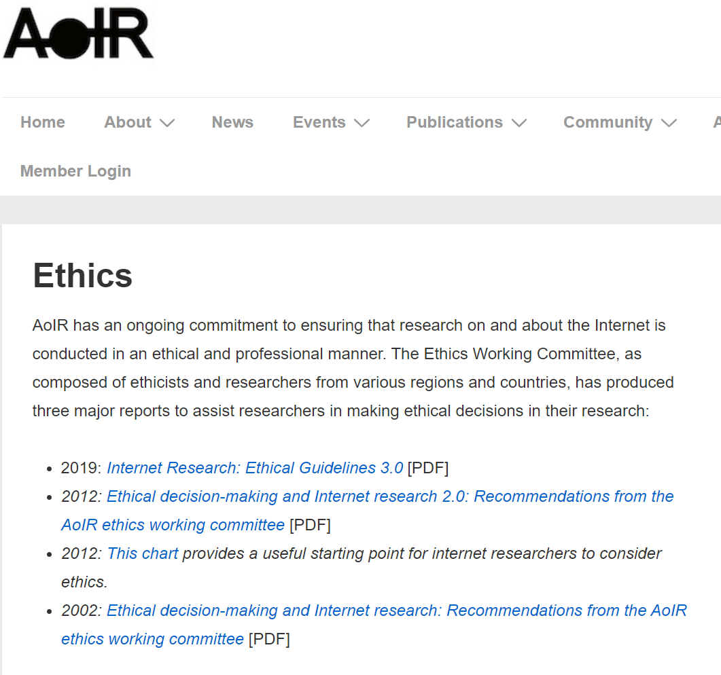
Association of Internet Researchers
https://aoir.org/wp-content/uploads/2017/01/aoir_ethics_graphic_2016.pdf
http://aoir.org/

Slide 56
AOIR – Ethical guidelines 3.0
Consenso informato quando si usano Big Data
Pseudo-anonimizzare i dati: cancellare nomi o altri riferimenti che possano condurre all’identità dei soggetti
Chiedere il consenso informato a specifici soggetti
Proteggere il ricercatore (es. gamergate)

Slide 57
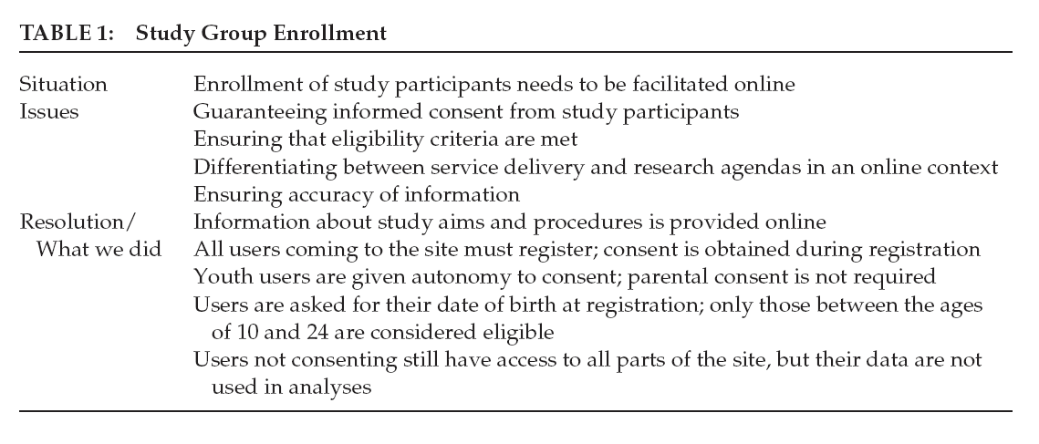
Fonte: Flicker S, Haans D, Skinner H. (2004),
Ethical dilemmas in research on Internet communities, Qualitative Health Research, 14: 124–134

Slide 58
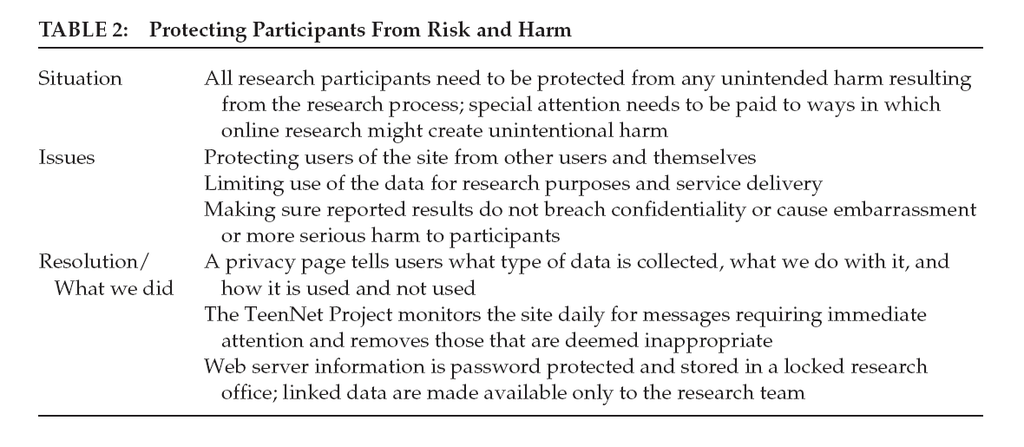
Fonte: Flicker S, Haans D, Skinner H. (2004),
Ethical dilemmas in research on Internet communities, Qualitative Health Research, 14: 124–134

Slide 59
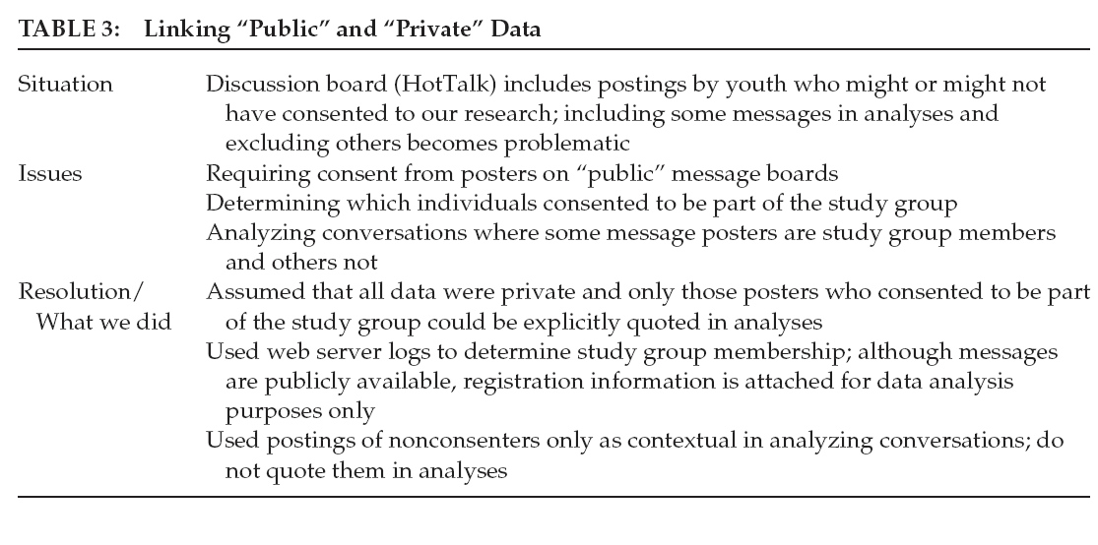
Fonte: Flicker S, Haans D, Skinner H. (2004),
Ethical dilemmas in research on Internet communities, Qualitative Health Research, 14: 124–134

Slide 60
Letture consigliate
Alessandro Caliandro, Alessandro Gandini, I metodi digitali nella ricerca sociale, Carocci 2019.
Garcia A.C., Standlee A.I., Bechkoff J., Cui Y. (2009), Ethnographic approaches to the Internet and computer-mediated communication, «Journal of Contemporary Ethnography», 38, 1, pp. 52-84
Hine C. (2000), Virtual ethnography, Sage, London
Kozinets R.V. (2009), Netnography. Doing Etnographic Research Online, Sage, London
Rogers R. (2013), Digital methods, The MIT Press, Cambridge, Massachusetts

Slide 61
Riferimenti bibliografici
Bakardjieva M. (2005), Internet society: The Internet in everyday life, Sage, London.
Bertolazzi A., Fare ricerca sociale online. Metodi e tecniche, Angeli, Milano, in corso di pubblicazione
Buchanan E.A. (a cura di) (2004), Virtual research ethics: Issues and controversies, Information Science Publishing, Hershey, PA.
Campbell A. (2006), The search for authenticity: An exploration of an online skinhead news- group, «New Media & Society», 8, pp. 269-94.
Gillespie, Alex. (2012), Position exchange: The social development of agency, New Ideas in Psychology, 30(1).
Hampton K.N., Wellman B. (1999), Netville online and offline: Observing and surveying a wired suburb, «American Behavioral Scientist», 43, pp. 475-492
Lahlou, S. (2010), Digitization and transmission of human experience, Social Science Information, 49(3), pp. 291-327,
LeBesco K. (2004), “Managing visibility, intimacy, and focus in online critical ethnography”, in M.D. Johns, S.L. Chen, G.J. Hall (a cura di), Online social research: Methods, issues and ethics, Peter Lang, New York, pp. 63-79
Lyman P., Wakeford N. (1999), Introduction: Going into the (virtual) field, «American Behavioral Scientist», 43, 3, pp. 359-76.
Lysloff R.T.A. (2003), Musical community on the Internet: An on-line ethnography, «Cultural Anthropology», 18, 2, pp. 233-63.
Markham A. (2005), “The politics, ethics, and methods of representation in online ethnography”, in Denzin N., Lincoln Y. (a cura di), Handbook of Qualitative Research, 3ª ed., Sage, Thousand Oaks CA, pp. 793-820.
Park, H.W. (2003). Hyperlink network analysis: A new method for the study of social structure on the Web. Connections, 25(1), 49–61,

Slide 62
Riferimenti bibliografici
Paccagnella L. (1997), Getting the seats of your pants dirty: strategies for ethnographic research on virtual communities, «Journal of Computer Mediated Communication», 3, disponibile al sito: http://onlinelibrary.wiley.com/doi/10.1111/j.1083-6101.1997.tb00065.x/full
Ruhleder K. (2000), The virtual ethnographer: Fieldwork in distributed electronic environments, «Field Methods», 12, 1, pp. 3-17.
Rogers R. (2009), The End of the Virtual: Digital Methods, Amsterdam University Press, Amsterdam
Shoham A. (2004), Flow experiences and image making: An online chat-room ethnography, Psychology and Marketing 21 (10): 855-82
Silver D. (2003), “Communication, community, consumption: An ethnographic exploration of an online city”, in B.E. Kolko (a cura di), Virtual publics: Policy and community in an electronic age, pp. 327-54, Columbia University Press, New York.
Thelwall, M. (2006). Interpreting Social Science Link Analysis Research: A Theoretical Framework. Journal of the American Society for Information Science and Tecnology 57(1):60-68
Walstrom M.K. (2000), “You know, who’s the thinnest?”: Combating surveillance and creating safety in coping with eating disorders online, «CyberPsychology», 3, pp. 761-783.
Walstrom M.K.(2004a), “Ethics and engagement in communication scholarship: Analyzing public, online support groups as researcher/participant-experiencer”, in E.A. Buchanan (a cura di), op. cit., pp. 174-202.

Slide 63
Riferimenti bibliografici
Walstrom M.K.(2004b), ““Seeing and sensing” online interaction: An interpretive interactionist approach to USENET support group research”, in M.D. Johns, S.L. Chen, G.J. Hall (a cura di), op. cit., pp. 81-97.
Weare C., Lin W.Y. (2000), Content Analysis of the World Wide Web: Opportunities and Challenges, «Social Science Computer Review», 18, pp. 272-292.
Whitty M. (2004), “Peering into online bedroom windows: Considering the ethical implications of investigating Internet relationships and sexuality”, in E.A. Buchanan (a cura di), op. cit. pp., 203-18.
Wittel A. (2000), Ethnography on the Move: From Field to Net to Internet, «Forum: Qualitative Social Research», 1, disponibile al sito: http://nbn-resolving.de/urn:nbn:de:0114-fqs0001213.

